Slide 1
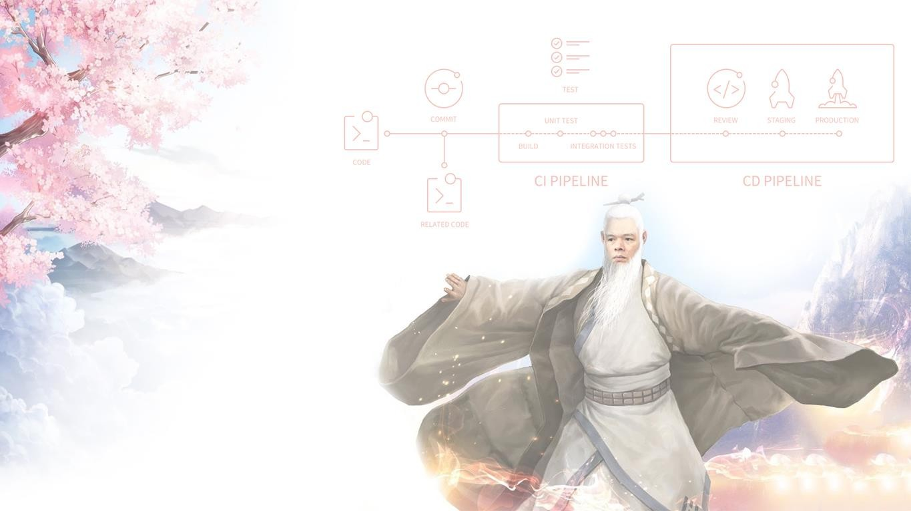

GIT
Chân kinh
Training

Slide 2

AGENDA
⁰¹
01
Aboutme
05
Gitflow
02
Back to basic
06
Q&A
06
03
Git fundamentals
07
04
Git smells
06

Slide 3






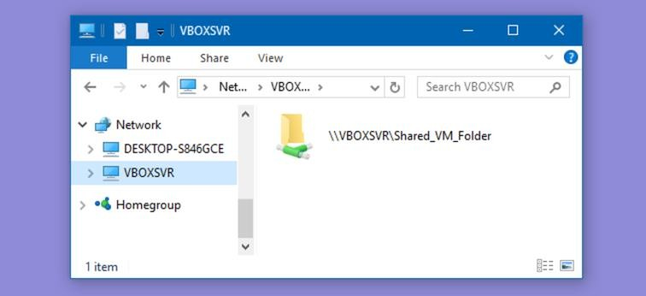
⁰² Back to Basic

Slide 4
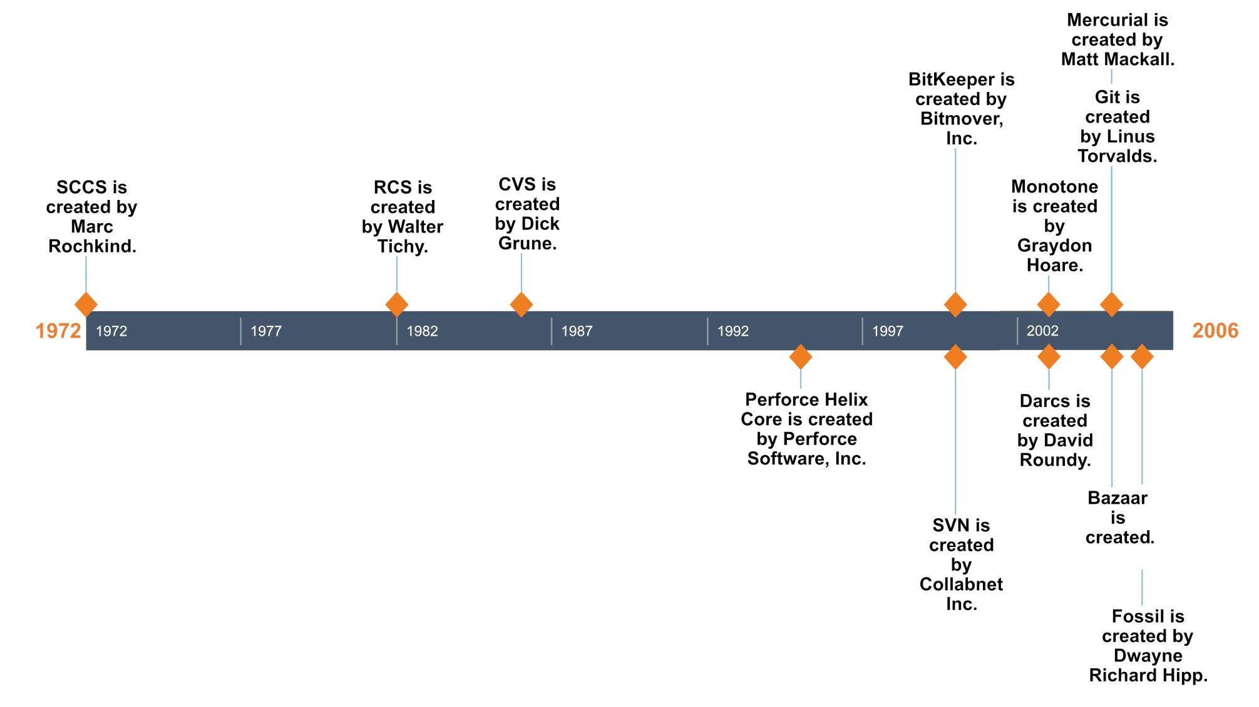
⁰² Back to Basic

Slide 5
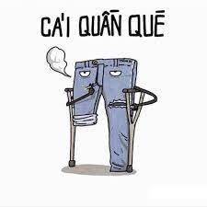
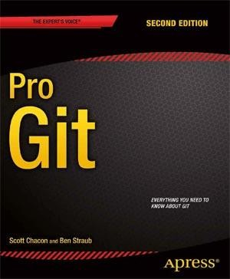
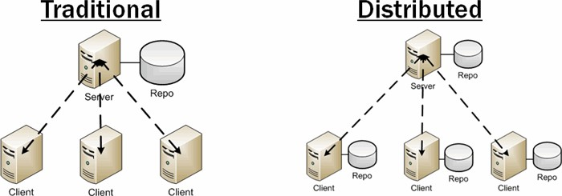
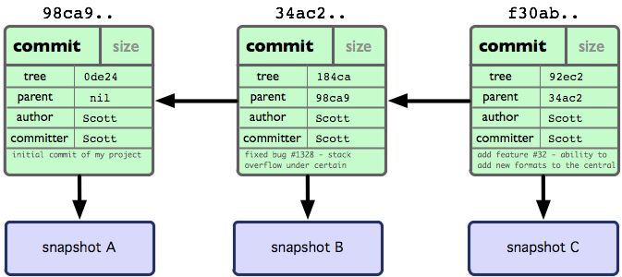
⁰³ Git fundamentals
Túm lại GIT là
gì?
GIT đơn giản là một hệ thống quản lý/kiểm soát phiên bản và nó không phải là một cái quần què:
Nó phân tán
Nó dễ sử dụng
Nó dễ học
Nó khó để thành pro
Nó lưu trữ dữ liệu dạng snapshot
Nó có thể thiên biến vạn hoá, bách biến tinh quân

Slide 6
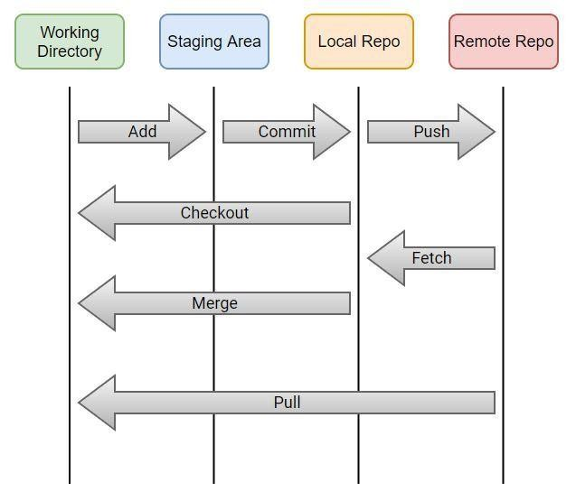
⁰³ Git fundamentals
How it works

Slide 7
⁰³ Git fundamentals
YOUR PC (LOCAL)
REMOTE (GITLAB, GITHUB, BITBUCKET, …)
Working directory
Staging Area
Local Repo
clone add commit pull push fetch status rebase -f
BRANCHES
MERGE

Slide 8
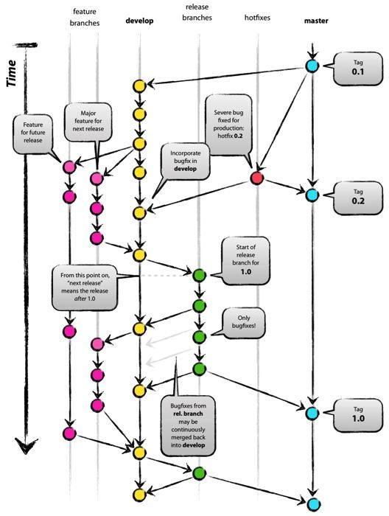
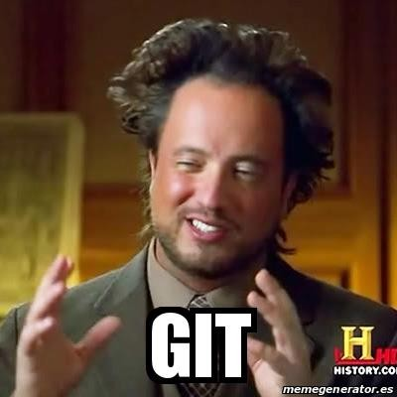
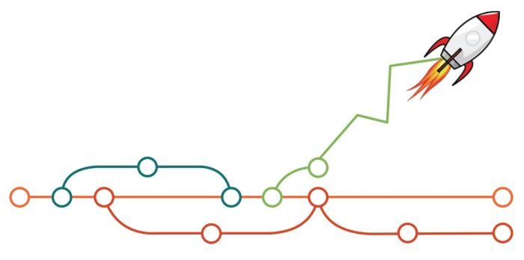
⁰⁴ Git smells
SIR, USING GIT AND NO DEEP SHIT
Một số vấn đề sâu deep mà đến thời điểm này đã được đúc rút là cần tránh:
Commit chúa
NO REVIEW
CONFLICT & RESOLVE CONFLICT
REBASE (DEEP SHIT)
Super branches
“git add .”

Slide 9
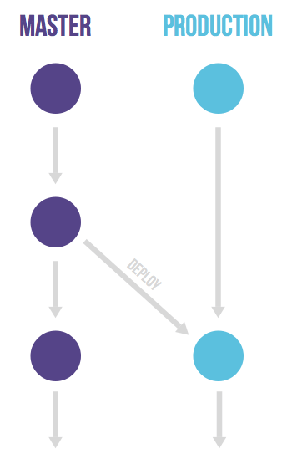
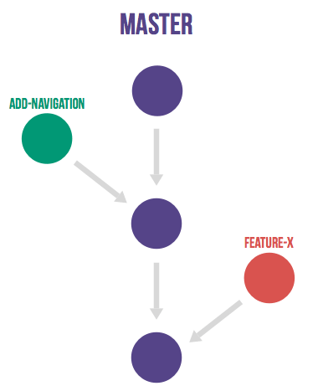


















⁰⁵ Gitflow
Không có git-flow chuẩn chỉ cho 1 dự án

Slide 10
⁰⁶ Gitlab tricks
Một số vấn đề sâu deep mà đến thời điểm này đã được đúc rút là cần tránh:
Deal with Japanese character
git config --global core.quotepath false
git gc –-prune=now

Slide 11
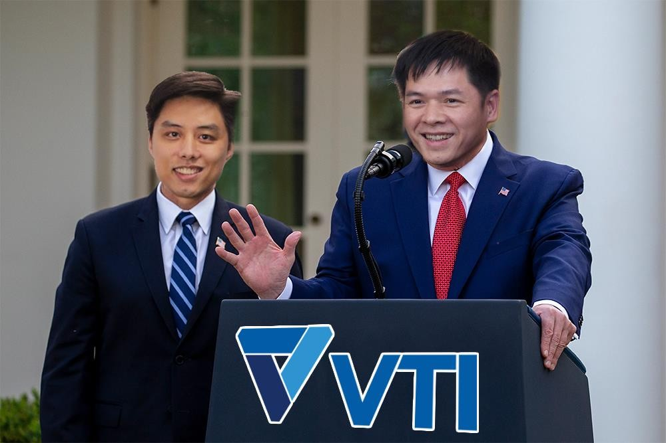
⁰⁷ Q&A

Slide 12
THANH YOU
Training

